Slide 1


怎么知道圣经中的上帝是真神？(上)
以赛亚书46:9
第15课
Notes:
这节课，我们要学习确认圣经中的上帝是真神的一个方法。

Slide 2
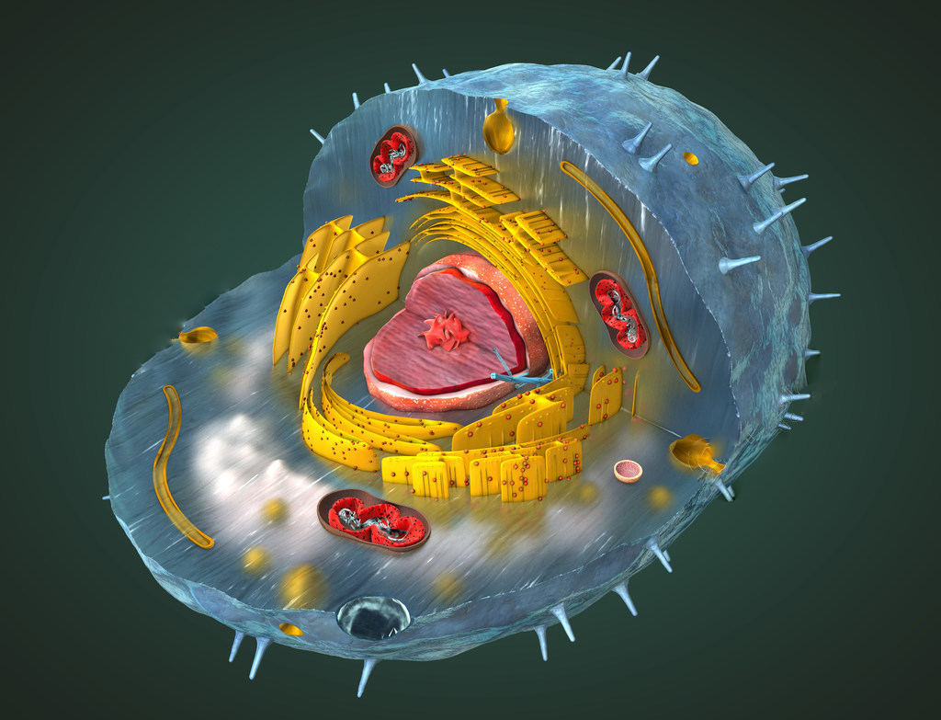
看图猜物
A.蜗牛 B. 火星 C. 水上乐园 D. 都不是
Notes:
首先，我要考一考大家，这幅图是一个东西的局部。你们能不能猜出， 这是个什么东西？ A. 蜗牛 B. 火星 C. 水上乐园 D. 都不是
（P 击） 这其实是一个细胞。
这个细胞里面有好多东西，每个小东西都是一个有重要任务的部件，它 们共同合作保证细胞可以正常活动，这个细胞比我们的手机电脑精妙太 多了。

Slide 3
证实圣经是真理的第一个步骤：
大自然
1
第一：自然界证实了存在一位超自然的、非物质的、全能的创造者
Notes:
通过前面 14 课的学习，复杂的细胞和年轻的地球都说明，必然有一位设 计、创造大自然的造物主。这是证明基督信仰和圣经是真理的第一步。 这个论证方法其实是上帝在圣经中亲自告诉我们的。我们一起背诵罗马 书 1:20：

Slide 4
证实圣经是真理的第一个步骤：
大自然
罗马书1:20
自从造天地以来，神的永能和神性是明明可知的，虽是眼不能见，但 借着所造之物 就可以晓得，叫人无可推诿。
Notes:
罗马书 1：20 自从造天地以来，神的永能和神性是明明可知的，虽是眼不能见，但借着所造之物就可以晓得，叫人无可推诿。 如经文所说，我们通过观察大自然就可以推断一定存在一位创造主。这位创造主是谁呢？

Slide 5
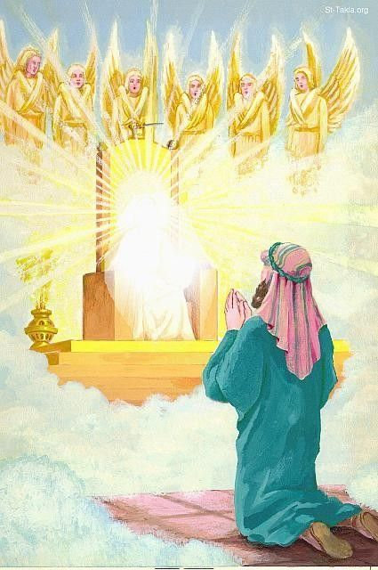

怎么知道圣经的上帝就是创造宇宙的神？
Notes:
我们怎么知道这位创造主就是圣经中的耶和华神呢？

Slide 6

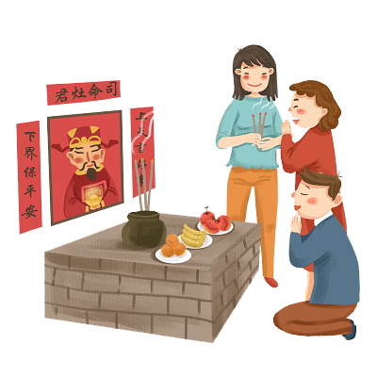
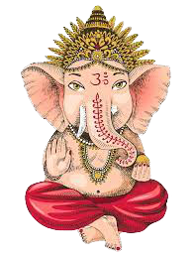
哪个神才是真？
Notes:
有人拜财神，有人拜菩萨，有人信伊斯兰教，有人信印度教，到底哪一 个神才是真神呢？怎么知道圣经中的神就是创造宇宙的真神呢？

Slide 7
证实圣经是真理的三个步骤：
1
2
3
第一：自然界证实了存在一位超自然的、非物质的、全能的创造者
第二：历史学与考古学证明圣经的记载是准确的
第三：圣经中记载的很多预言在过了很久以后都应验了这证明圣经是神的启示
Notes:
通过三个步骤，我们就可以推断，圣经中的神才是独一的真神。 第一步，大自然很精妙，比人设计的电脑、手机都精妙，这说明有一位 比人更有智慧更有能力的创造主。这是上学期大家学习的内容。
这位创造者是不是圣经的耶和华神，我们就要考察圣经的内容是不是真 实的，值不值得相信。
(P 击)因为圣经中有大量历史，所以我们可以学习历史证据，这些历史证 据表明圣经是可信的。这是第二步。 第二步，历史学和考古学的证据证明圣经记载的是准确的历史。 另外，圣经中也有许多预言。
(P 击) 比如，上帝借先知提前告诉人们，某个繁华的城市会被铲平。虽然 当时看起来像是个笑话，但后来，这个城市果然被铲平，丢在水里了。 这就说明，上帝通过先知传达的话，也就是圣经，是可信的。因为上帝 有能力掌管未来，掌管万有，他才是独一的真神。圣经就是独一真神的 启示。这是第三步。
(P 击) 第三步，圣经中的预言在几百年甚至几千年之后被应验了，这就证 明圣经是真神的启示，唯有圣经中的神才是能够掌管历史与未来的神。 用这三个步骤来证明基督信仰是真实的，其实这是圣经教我们的论证方 法。

Slide 8
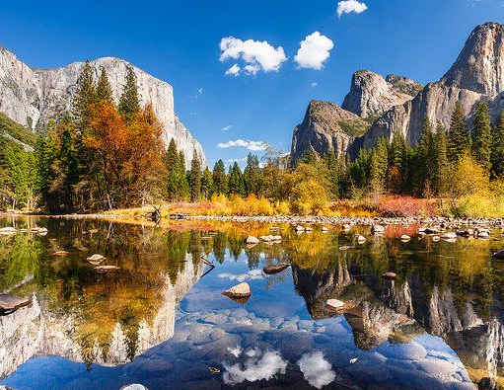
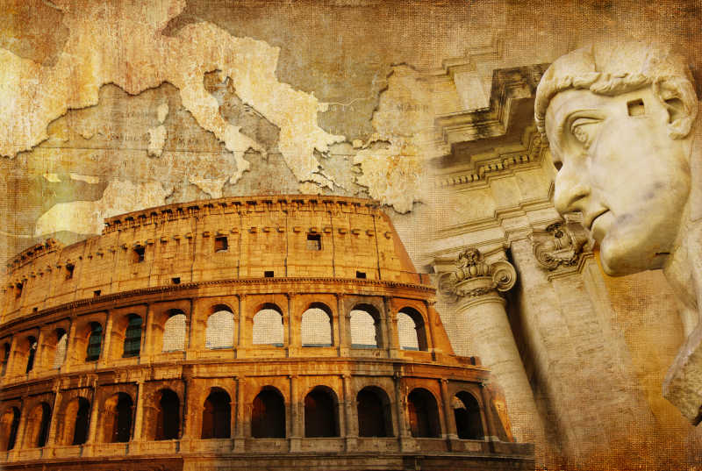

我们的信仰有根有据
1
2
3
自然
历史
预言
Notes:
大家要牢牢记住这三个步骤，我们的信仰有根有据，这个根据对应着三 点： 一、自然 二、历史 三、预言
【老师带领同学举起手指重复一遍】
大家跟我举起手指一起说一遍，“我们的信仰有根有据，一自然，二历史， 三预言。”

Slide 9
第二步：
历史学和考古学
1
2
3
第一：自然界证实了存在一位超自然的、非物质的、全能的创造者
第二：历史学与考古学证明圣经的记载是准确的
第三：圣经中记载的很多预言在过了很久以后都应验了这证明圣经是神的启示
Notes:
这节课，我们着重学习第二步，圣经故事是真实的历史，是准确可信的， 根据来自历史学和考古学！

Slide 10

故事=历史？
Notes:
我想大家都爱听故事吧，我们可能听过很多故事，有圣经故事、历史故事、 童话故事、寓言故事等等，我们怎么知道哪些故事是真的呢？真正发生 过的，就叫历史。

Slide 11
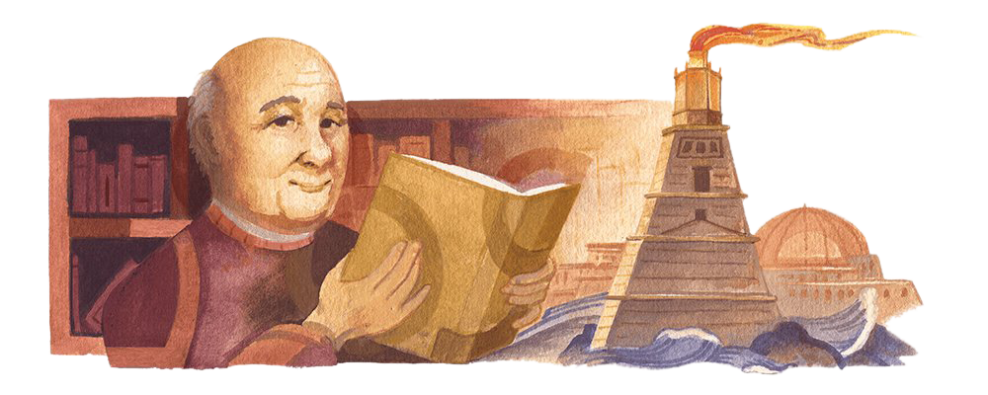
传说故事？真实历史？
Notes:
现在我们邀请大家来当一回小小历史学家，判断一下我们听过的故事， 哪个是真正的历史。

Slide 12
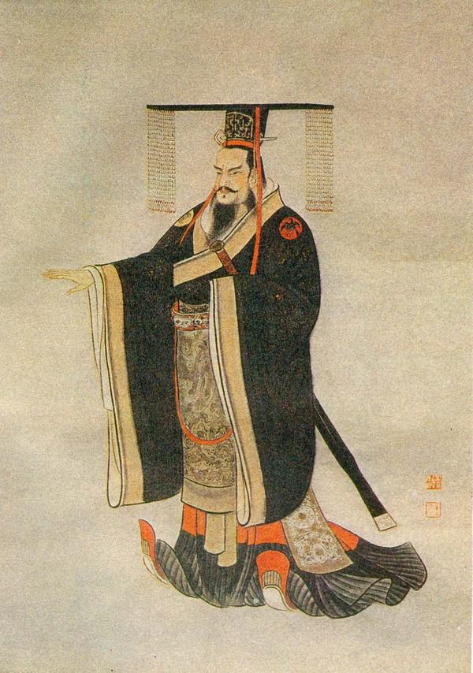
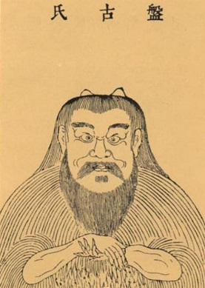
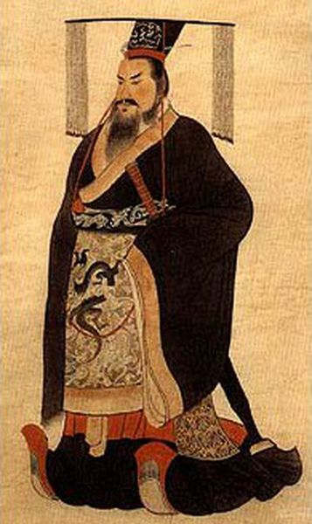
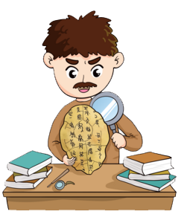
盘古
秦始皇
Notes:
先来看看这两个人，一个是盘古，一个是秦始皇。大家听说过盘古的故事吗？谁来给我们讲一讲？

Slide 13
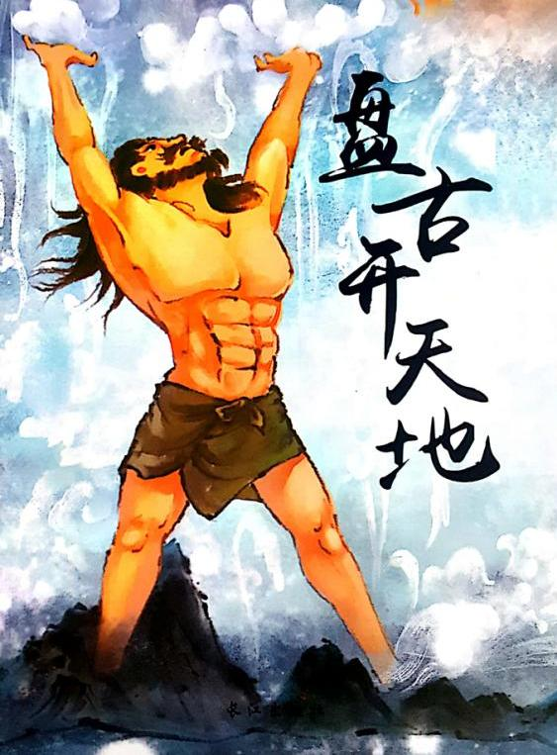
Notes:
【请学生发言，时间不超 1 分钟。老师视情况补充】
是的，根据传说，盘古在混沌之中孕育而生，沉睡而醒后将清浊二气上 下撑开，形成了天地，最终因疲惫倒下，身体各部分化为世间万物。

Slide 14
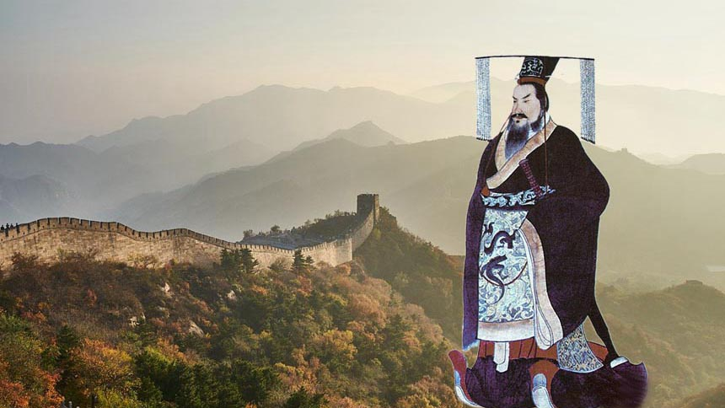
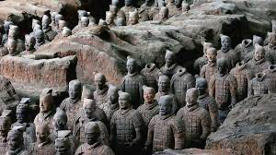
Notes:
哪位同学能给大家介绍一下秦始皇？ 【请学生发言，时间不超 1 分钟。老师视情况补充】
对，据说他当了中国第一个皇帝，还建了长城、兵马俑。

Slide 15
你认为谁是历史上的真实人物？
Notes:
现在，我们要请各位小小历史学家投票选出，哪个才是历史上真实存在的人呢？

Slide 16

你认为谁是历史上的真实人物？
Notes:
投盘古的请举手；

Slide 17
你认为谁是历史上的真实人物？
Notes:
投秦始皇的请举手；

Slide 18
你认为谁是历史上的真实人物？
Notes:
认为两个都不是的请举手。
要做优秀的历史学家，我们不仅要能做出正确判断，还要能说出为什么。

Slide 19

作出判断，说出根据：
秦始皇
1
2
3
根据
根据
根据
Notes:
怎么知道历史上真的有秦始皇这个人，你们判断的根据是什么？
【请 1-3 位学生回答，每个学生只能说一个理由，发言时间不超 1 分钟】

Slide 20
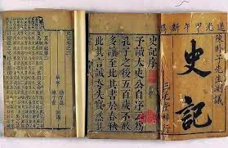
作出判断，说出根据：
秦始皇
1
2
3
根据：
史书记载
根据：
兵马俑
根据：
长城
结论：秦始皇是历史人物！
Notes:
没错，因为很多历史书都写过他的事情。可能还有同学参观过兵马俑和 长城。那就是秦始皇留下来的。

Slide 21
史书
考古
秦始皇
Notes:
考古学家从地里挖出了很多秦始皇留下的东西，说明历史上的确有秦始 皇这个人，而且历史书上写的关于他的很多事情都是真的。

Slide 22
作出判断，说出根据：
盘古
1
2
3
根据：
根据：
根据：
无
无
无
结论：盘古不是历史人物！
Notes:
但盘古可就没有这些证据了，盘古开天地的故事只是一个传说，经不起考证，因为现在地质学家在大自然中并没有发现任何关于他的身体化为万物的根据，并且历史书也没有这样的记载。

Slide 23
作出判断，说出根据：
秦始皇
1
2
3
根据：
史书记载
根据：
兵马俑
根据：
长城
结论：秦始皇是历史人物！
Notes:
我们判断盘古是传说，秦始皇是真实的历史人物，看的是有没有根据， 比如历史文献和考古发现这一类的历史证据。同样，通过学习圣经的历史，看看圣经历史的根据，我们就能判断圣经是准确的、可信的。

Slide 24
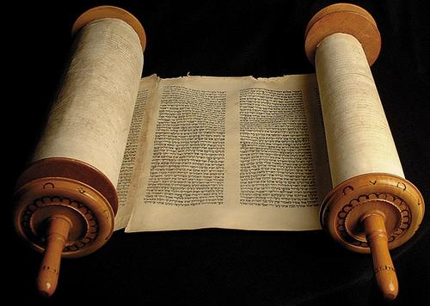
上古的事：历史
以赛亚书46:9 你们要追念上古的事；因为我是神，并无别神，我是神，再没有能比我的”
Notes:
上帝亲自在圣经中告诉我们，通过学习历史，可以知道他就是那位独一 的真神。
以赛亚书 46：9 你们要追念上古的事；因为我是神，并无别神，我是神， 再没有能比我的。
上帝让我们思想“上古的事”，这指的是什么呢？ 【让一两位学生回答，引出“历史”的概念】
没错，就是发生在过去的事情，也就是历史。

Slide 25
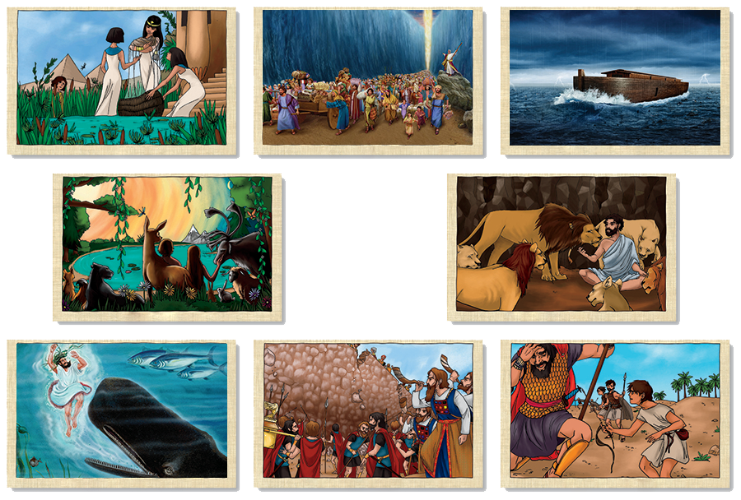
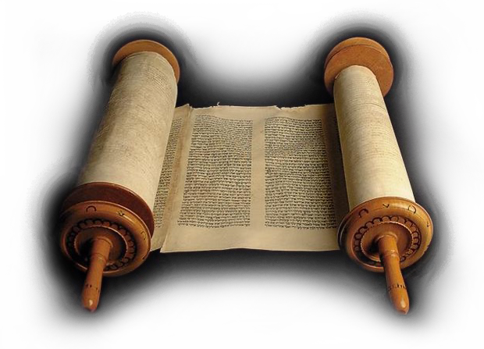
上古的事：
历史
Notes:
圣经中有许多历史故事，讲述了神在历史上做的许许多多又伟大又奇妙 的事。如果这些事情真的发生过，耶和华神真的在人类历史中做事，那 么这位上帝必然就是那位独一的真神。

Slide 26
怎么确认圣经的历史是真的而非神话？
证据
无
神话传说
有
真实历史
Notes:
我们怎么知道圣经中的历史故事可信呢？这些历史故事有没有证据支持 呢？我们还记得如何判断秦始皇和盘古吗？
对，要看有没有证据。

Slide 27
怎么确认圣经的历史是真的而非神话？
证据
无
神话传说
有
真实历史
Notes:
盘古开天地在现实世界找不到证据，因此是神话传说。

Slide 28
怎么确认圣经的历史是真的而非神话？
证据
无
神话传说
有
真实历史
Notes:
秦始皇的事迹在现实世界中有考古和史书的证据支持，因此是真实的历史。

Slide 29
怎么确认圣经的历史是真的而非神话？
证据
无
神话传说
有
真实历史
Notes:
圣经中的故事也是真实的历史，所以可以在现实世界找到证据。

Slide 30
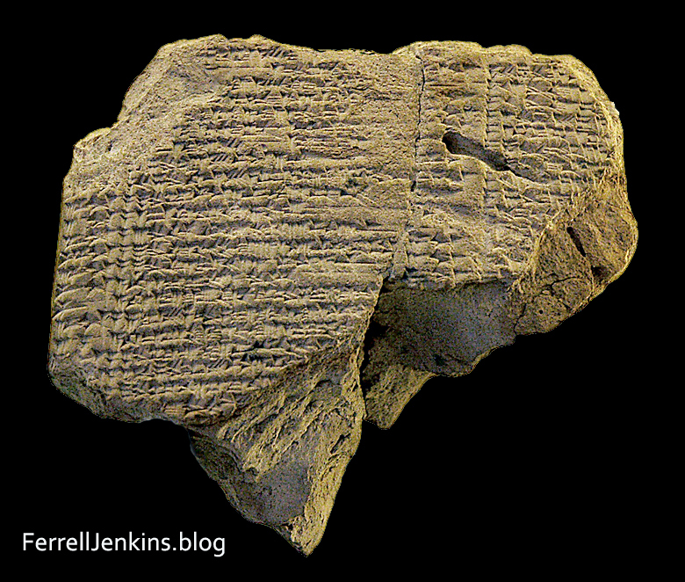
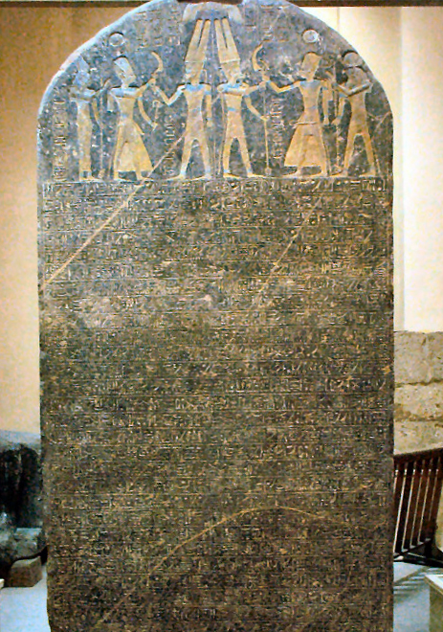
历史文献
古巴比伦
的泥版
古埃及
的石碑
Notes:
研究历史的人从以前留下的文字中找到了很多支持圣经的内容，比如， 一块古巴比伦泥版上的文字就证明了圣经关于犹大国王被掳到巴比伦的 历史是真实的。这个古埃及石碑的文字也证明了圣经记载的古代以色列 是真实的。就像我们的历史学家在史书中看到了秦始皇，这样他们就可以肯定，历史上真的有秦始皇这位皇帝。

Slide 31
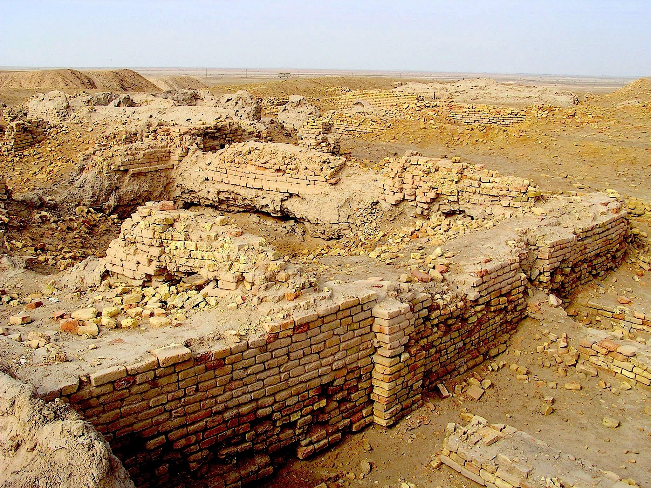
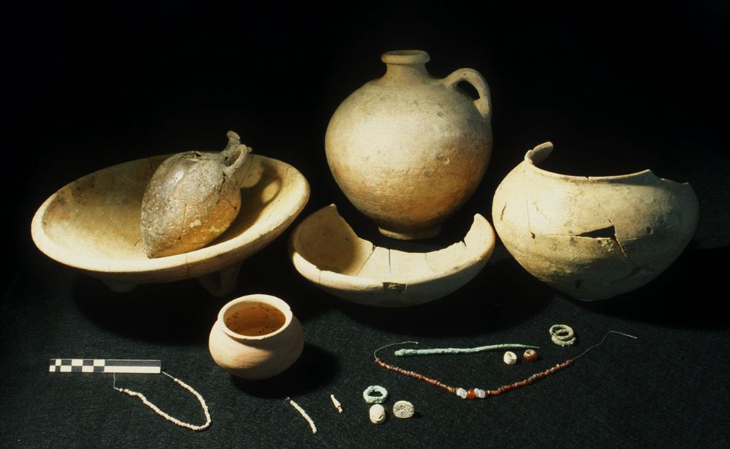
考古证据
吾珥的房屋
耶利哥城的文物
Notes:
另外，考古学家从地下挖到不少跟圣经历史相关的东西，比如城墙、房屋和器皿。就像当考古学家发现了兵马俑，就可以确认关于秦始皇的很多历史是真的，同样，这些与圣经相关的考古发现也进一步确认了圣经里的历史是真实的。

Slide 32
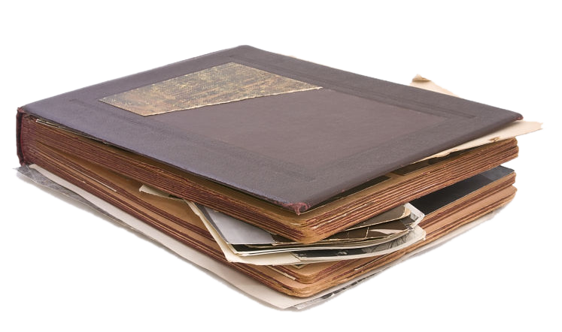

Notes:
圣经中记载了大量的历史。【老师手托着一本圣经】看看这本圣经有多厚，其中大部分内容是历史。有些历史离我们比较遥远，有些历史距离我们近一些。为了帮助我们理解，我们可以把圣经想象成一本相册，里 面的照片年份有些离我们很近，比如去年的生日照，有些很遥远，比如爷爷奶奶年轻时的照片。

Slide 33
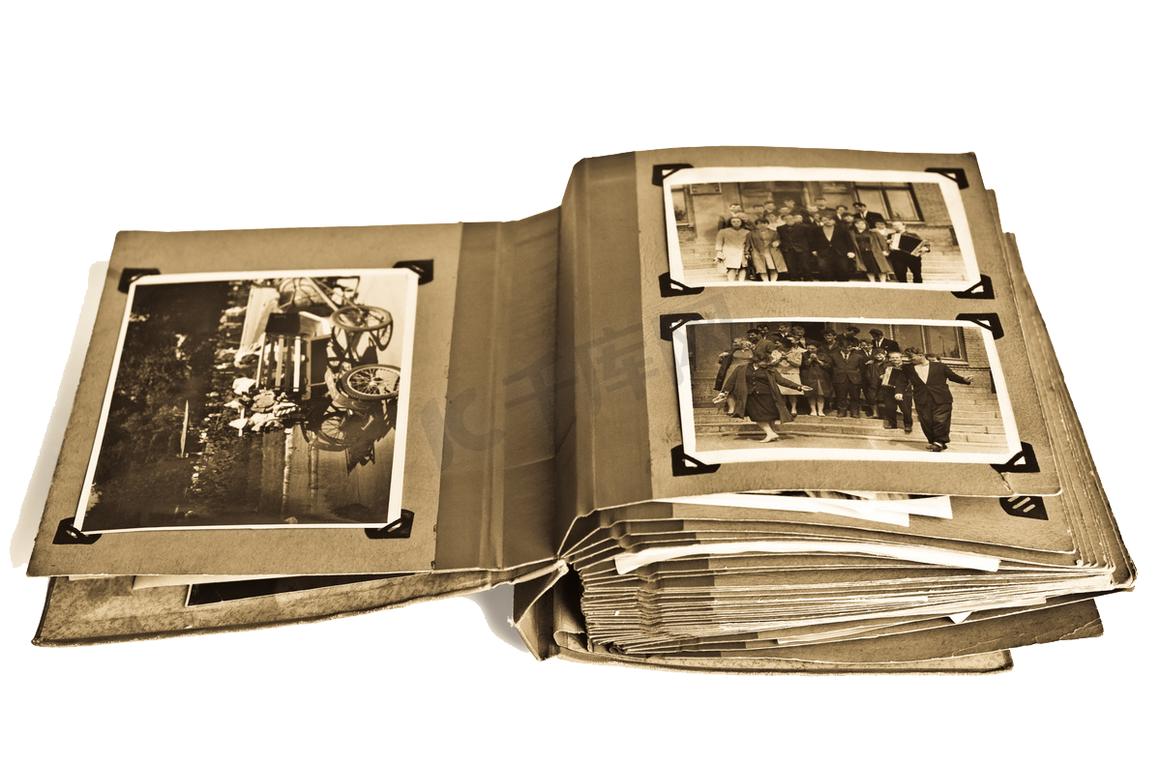
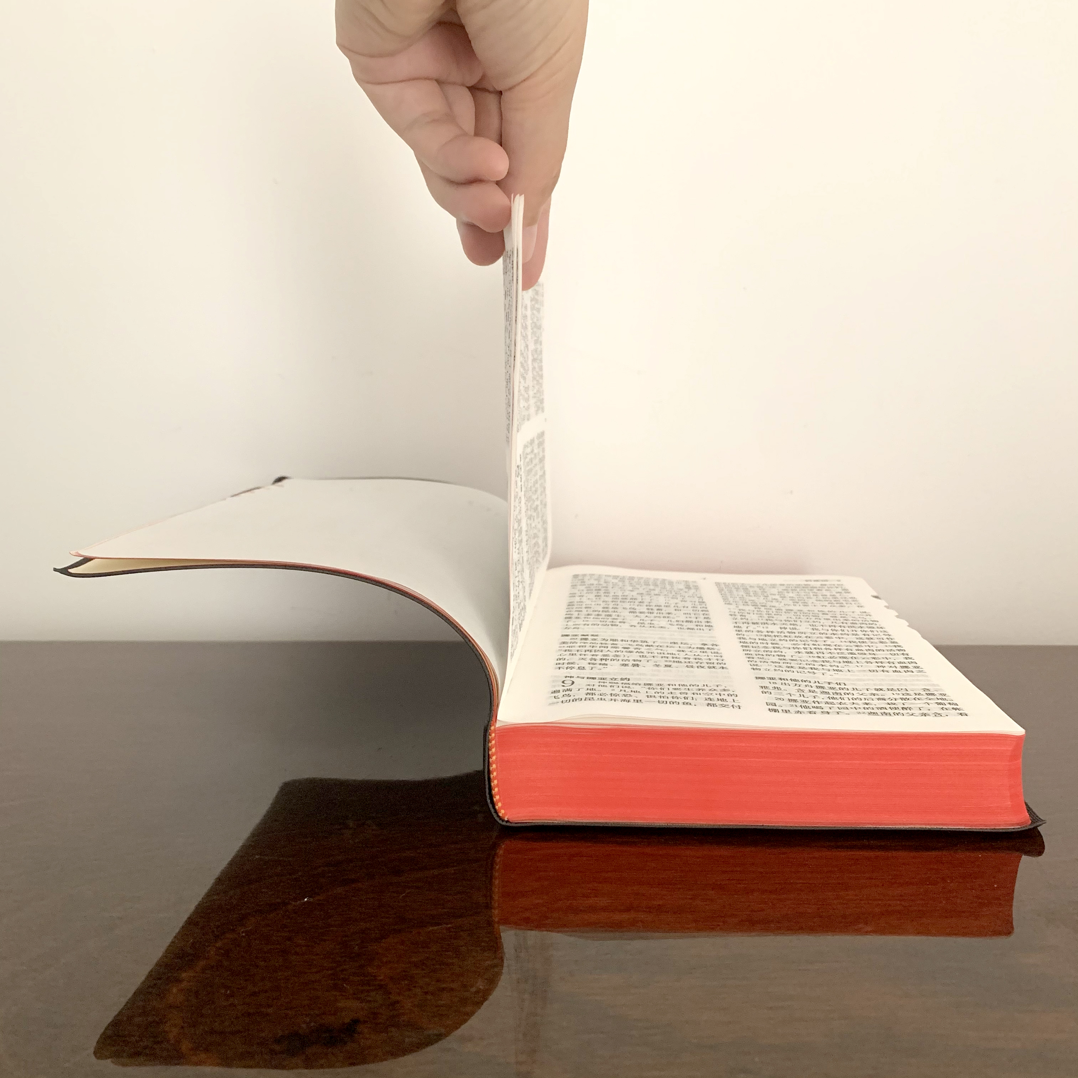
1-9页:
没有相关考古证据
亚当
公元前
4000年
左右或更早
洪水
公元前
2500年
左右
大卫
公元前
1000年
左右
耶稣基督
公元
元年
Notes:
圣经的历史也有点类似，这些历史是从宇宙的诞生记——上帝创造天地人类开始的。这发生在公元前（主耶稣之前的）4000 年左右，或者更早 一点。
【老师用一只手托着圣经，另一只手夹着创世记第 1 章到 9 章的这 8 页】 圣经记载的第一段历史，讲了从创造天地到挪亚洪水这一段时间发生的事情。
(P 击)这一段历史虽然是真实的，但在地下找不到相关的证据。

Slide 34

为什么挪亚洪水之前的记载找不到相关证据？
因为是神话故事，所以没有证据。
因为发生在很久之前，找不到证据。
因为大洪水把证据冲走了。
Notes:
你们猜一猜为什么？ A. 因为是神话故事，所以没有证据 B. 因为发生在很久之前，找不到证据 C. 因为大洪水把证据冲走了

Slide 35
Notes:
对，因为淹没了全地大洪水把整个地球都冲刷了一遍。

Slide 36
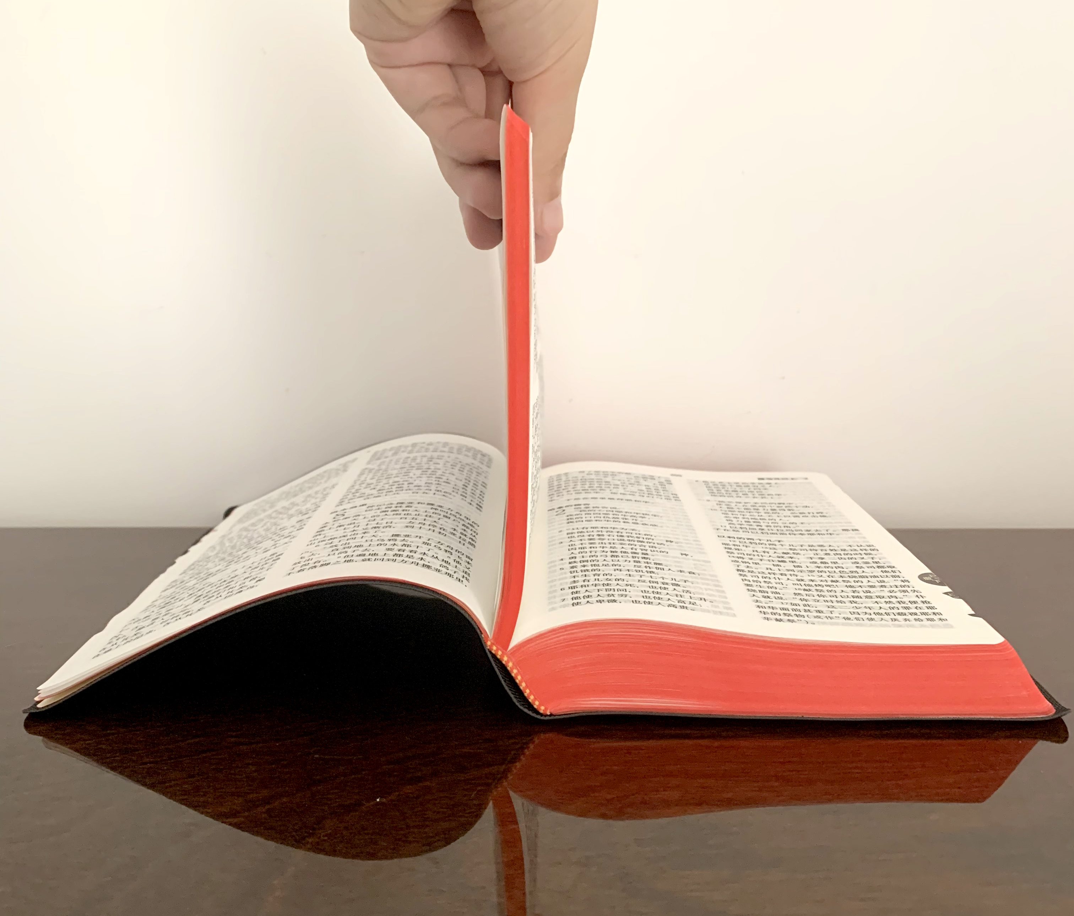
10-250页:
找到考古和历史的间接证据
亚当
公元前
4000年
左右或更早
洪水
公元前
2500年
左右
大卫
公元前
1000年
左右
耶稣基督
公元
元年
Notes:
创世记第 10 章大约是从公元前（主耶稣之前的）2500 年开始，从洪水 之后到大卫的时代，又过了 1500 年，这段时间的历史记录在圣经接下来的这 250 页。【老师可用手指夹起第 9 页后的 250 页，到撒母耳记上的 开头】

Slide 37
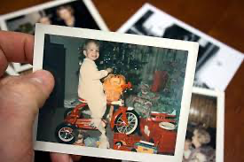
Notes:
圣经记载的这些历史，距离今天有些遥远。还记得，我们刚才用相册打 的比方。圣经对这些历史的记录就像我们很久之前拍的照片。照片里面的东西，比如这辆红色自行车和黄色布娃娃可能早都不见了。过去了这么多年，留下来的东西很少了。

Slide 38
与圣经相关的文物古迹
耶利哥城的文物
吾珥城的遗迹
吾珥城的文物
Notes:
圣经历史中较早的这一段时期，能留下了的东西也很少，但还是有一些 文物古迹留下来了，比如图中的陶罐、牛头竖琴和房子的遗迹。这些文物与圣经历史有什么关系呢？

Slide 39
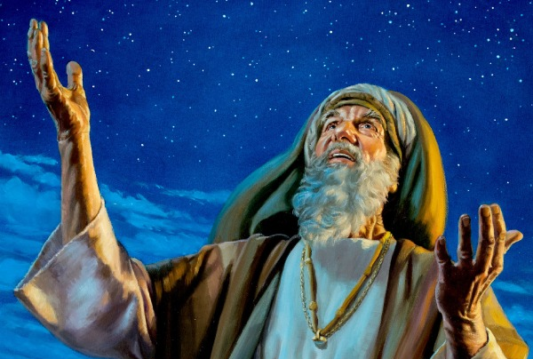
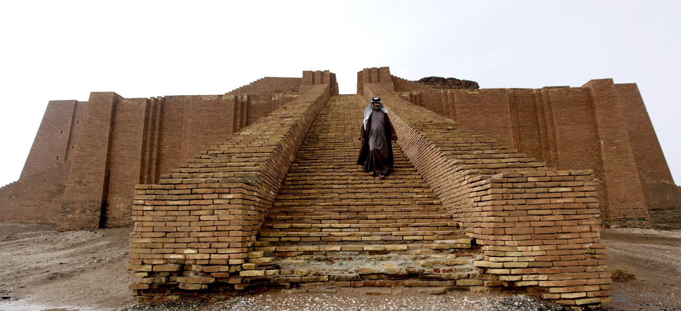
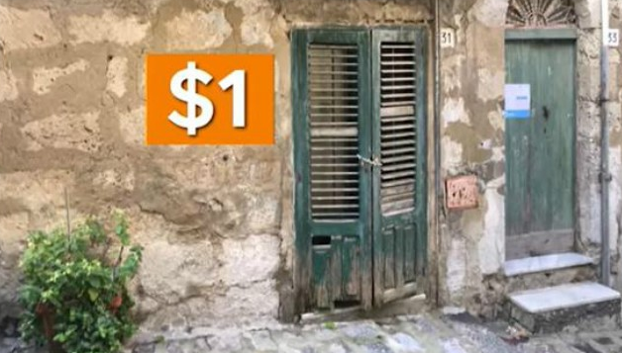


亚伯拉罕和吾珥城
亚伯拉罕
吾珥城
亚伯拉罕
之家
找不着！
找得着！
没有保留下来的
保留下来的
Notes:
这些文物和古迹虽然没有直接涉及圣经中的人物，但是还是有关系的。 大家还记得圣经中有一个叫亚伯拉罕的人，他就生活在较早的这段历史时期。考古学家不太可能找得到亚伯拉罕的房子，至少找不到门牌上写 着亚伯拉罕名字的房子。
（P 击）但是考古学家找到了一个叫吾珥的城市。这个城市是圣经所说的亚伯拉罕的老家。圣经说有吾珥城，果然考古学家就真的找到了吾珥城， 并发现它在亚伯拉罕时代已经建立了好几百年。

Slide 40
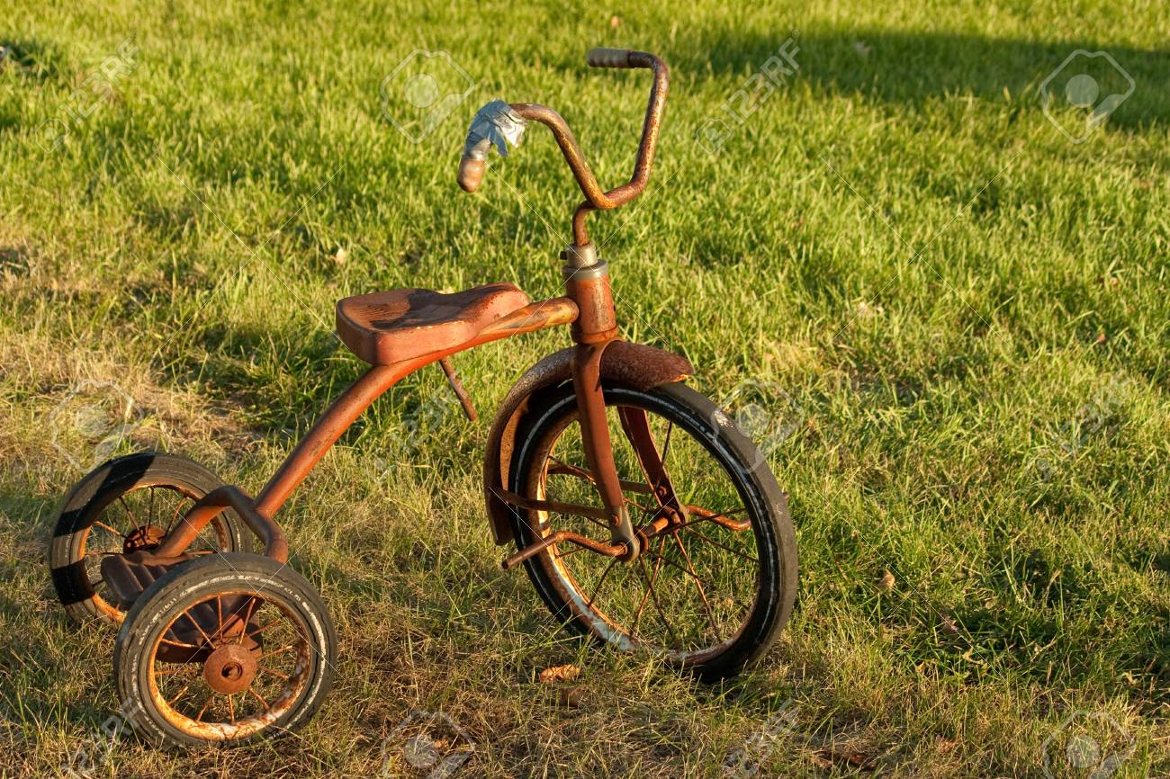
没有保留下来的
保留下来的
亚伯拉罕
之家
没有保留下来的
保留下来的
Notes:
这就好比，如果我告诉你，小时候过生日爸爸送了我一辆自行车。那怎 么证明我说的是真的呢？过了这么多年，我的自行车早已不见了。我没 有东西可以直接证明我说的话。 （P 击）就像圣经中的亚伯拉罕，他生活在几千年前，那些与他直接相关的 东西，比如他的房子，早都不见了。
（P 击）虽然我不能用我那台自行车向你证明我说的话是真的，但是我的邻 居还保留着他爸爸送他的自行车，那个年代，很多小朋友的生日礼物都是自行车。我可以带你去看看他的自行车，这就间接证明了我没撒谎。
（P 击）同样，虽然考古学家没有找到亚伯拉罕的家，但是考古学家发现了 亚伯拉罕的老家吾珥城。图中是复原的吾珥城的房子。

Slide 41
亚伯拉罕
之家
10-250页:
找到考古和历史的间接证据
10-250页:
找到考古和历史的间接证据
亚当
公元前
4000年
左右或更早
洪水
公元前
2500年
左右
大卫
公元前
1000年
左右
耶稣基督
公元
元年
Notes:
圣经历史中，从大洪水到大卫的这段时期，因为离我们比较遥远，留下 来考古和历史证据很少，直接证实圣经历史的就更少了。但是历史学家发现了一些这个时期的历史文物和遗迹，如刚才所说的吾珥城。这些历史文物和遗迹和圣经的记载不仅没有矛盾，而且与当中的细节十分吻合， 我们把它称为间接证据。这些证据也足以说明圣经的早期历史是真实可 信的。

Slide 42
1. 圣经记载了亚伯拉罕，但是历史学家却没有找到直接证明亚伯拉罕的证据，为什么？ （ ）
因为亚伯拉罕很穷，什么都没有留下
因为圣经故事是传说，所以在现实世界中找不到证据
因为亚伯拉罕的证据都被大洪水冲走了
因为亚伯拉罕生活的时代离我们很远，没有保留下来
2.关于亚伯拉罕的圣经记载，以下哪些考古发现能证明是真实的历史？ （ ）
A. 亚伯拉罕家门上的名牌
B. 亚伯拉罕时代居住的吾珥城
C. 亚伯拉罕的自行车
D. 类似亚伯拉罕可能居住的房子
B
D
Notes:
考一考大家，1. 圣经记载了亚伯拉罕，但是历史学家却没有找到直接证 明亚伯拉罕的证据，为什么？
因为亚伯拉罕很穷，什么都没有留下。
B. 因为圣经故事是传说，所以在现实世界中找不到证据。
C. 因为亚伯拉罕的证据都被大洪水冲走了。
D. 因为亚伯拉罕生活的时代离我们很远，没有保留下来。
（P 击）答案：D
（P 击）2. 关于亚伯拉罕的圣经记载，以下哪些考古发现能证明是真实的历史？
A. 亚伯拉罕家门上的名牌。
B. 亚伯拉罕时代居住的吾珥城。
C. 亚伯拉罕的自行车。
D. 类似亚伯拉罕可能居住的房子。
（P 击）答案：B

Slide 43
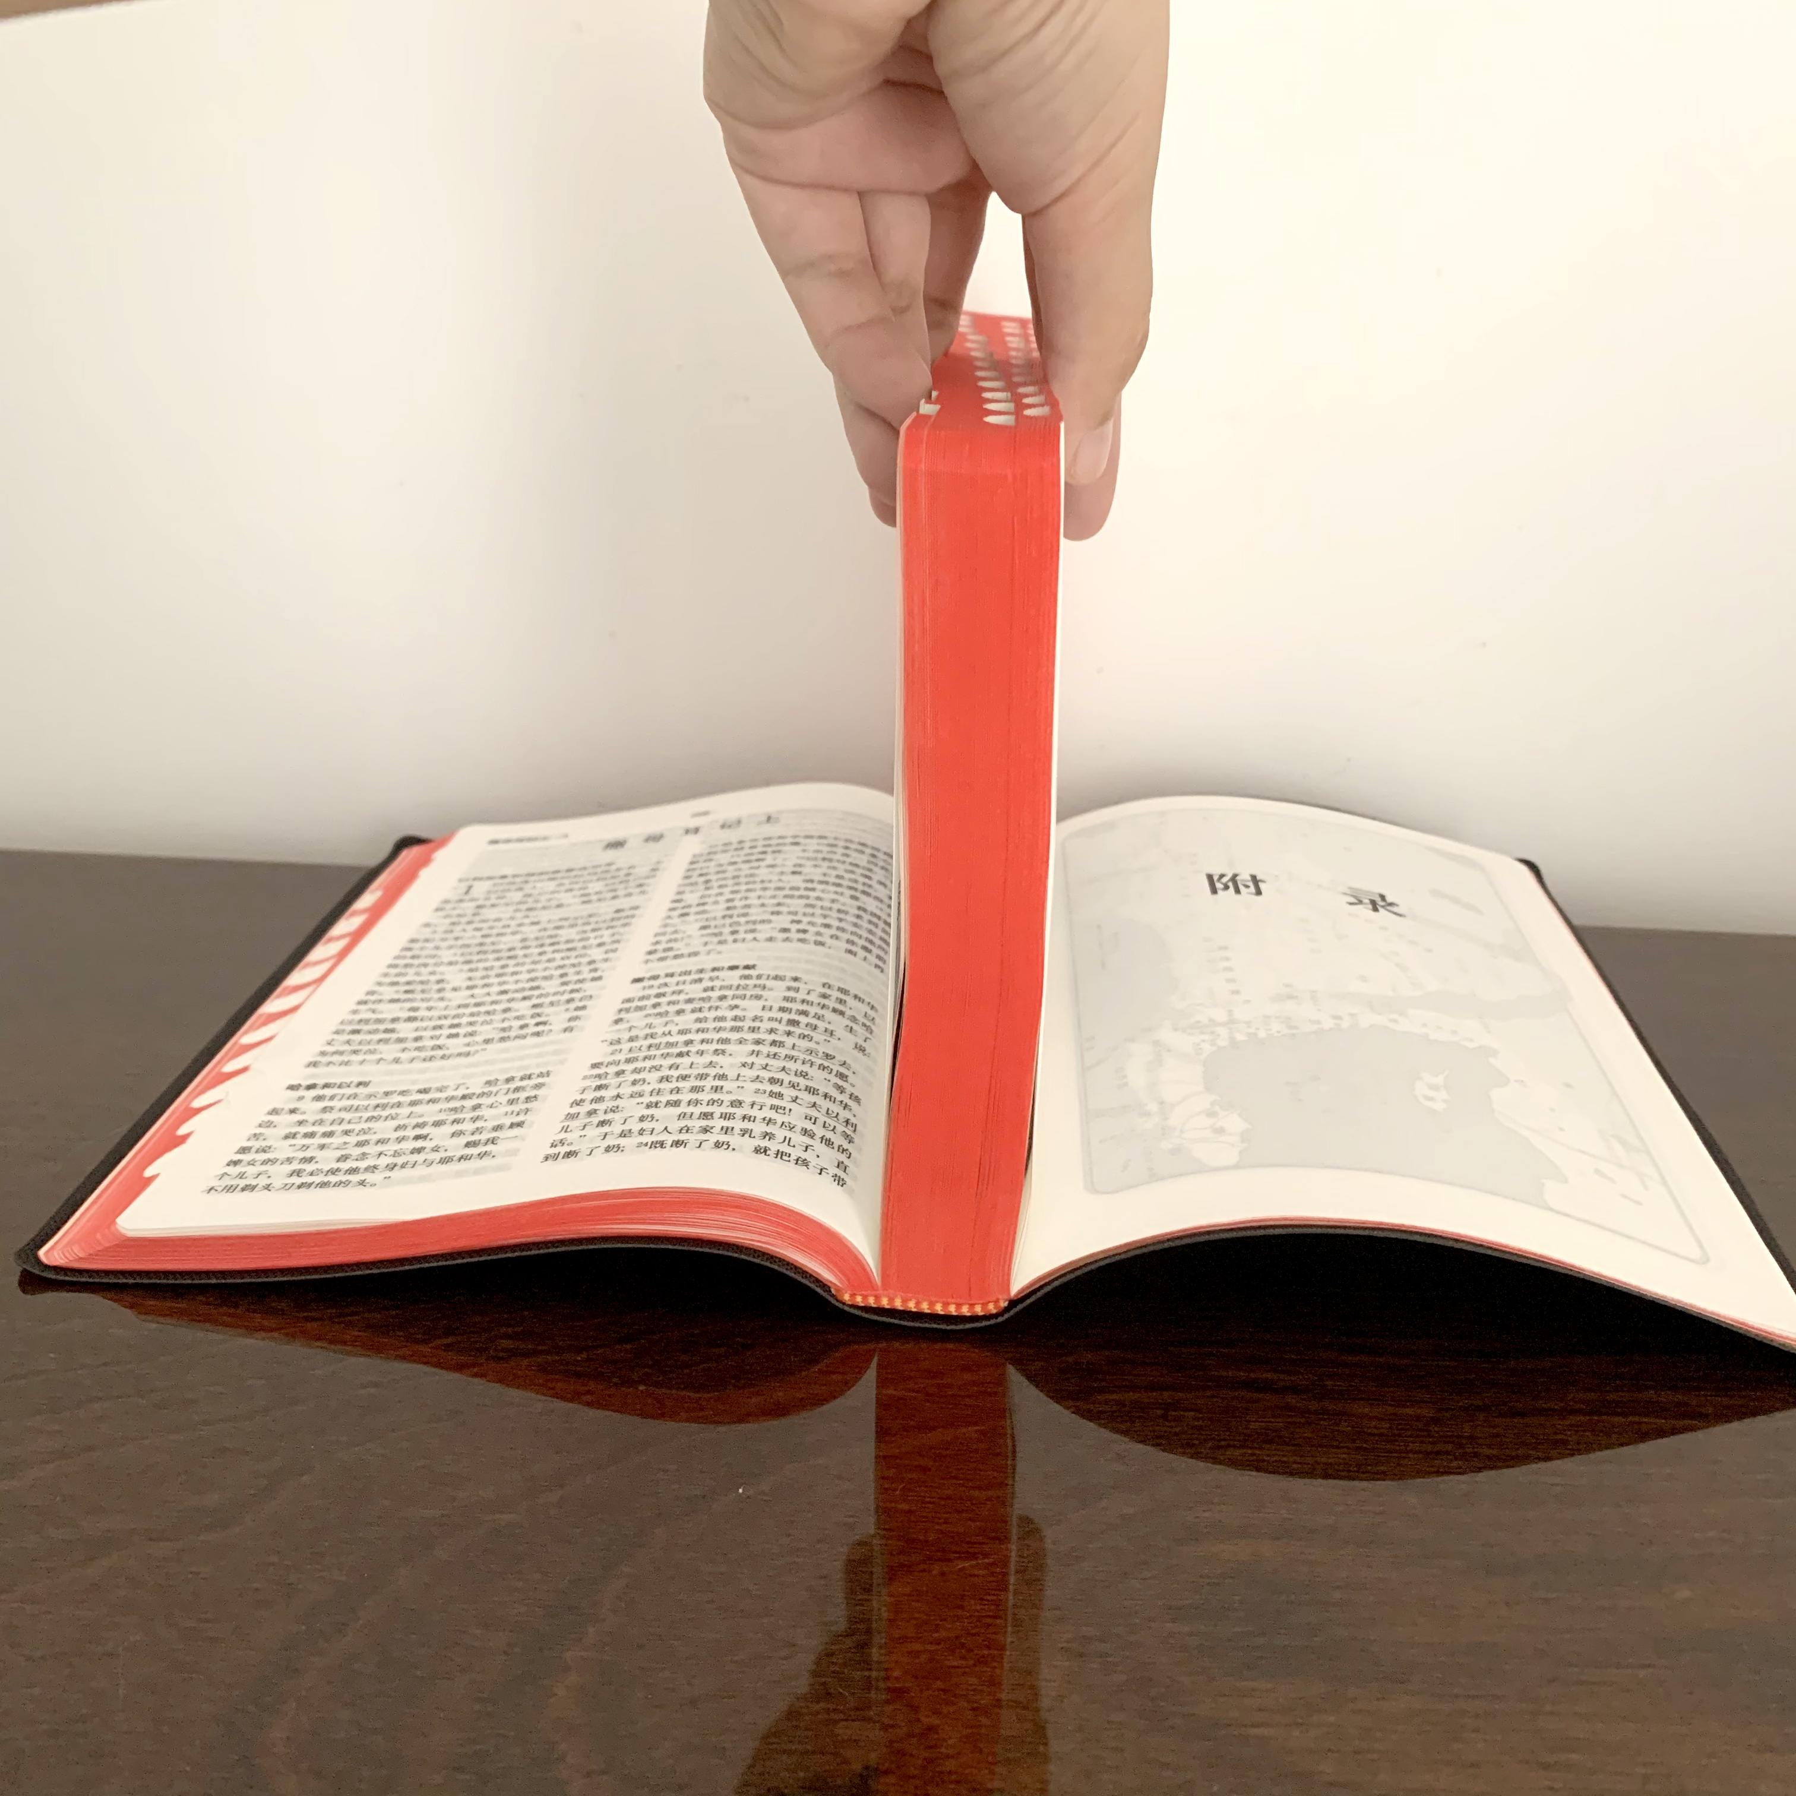
251-1200页:
找到考古和历史的直接证据
亚当
公元前
4000年
或更早
洪水
公元前
2500年
左右
亚伯拉罕
公元前
2000年
左右
大卫
公元前
1000年
左右
耶稣基督
公元
元年
Notes:
从大卫王的时代往后的这段历史就离我们就近了很多。这大概是在公元 前 1000 年之后。这段历史就很多直接的证据证实圣经中具体的人和事。
（P 击）【夹着圣经 250 页之后的部分】这段历史记录在接下来的 950 页。

Slide 44
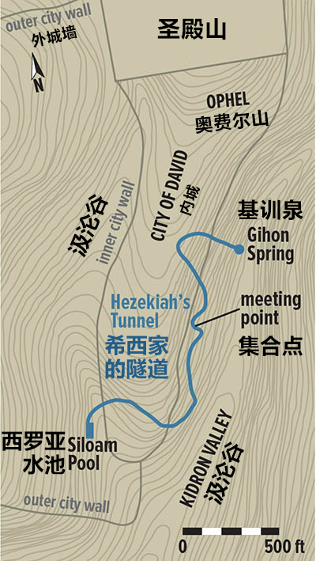
水渠工程纪念碑
Notes:
圣经记载了许多国王，有一名叫希西家，圣经中说，他建设水利工程。 考古学家果然发现了一个水渠。我们怎么这么肯定这是希西家留下来的 呢？
（P 击）因为这里还有一块石碑，上面写着希西家建造水渠的功绩！

Slide 45
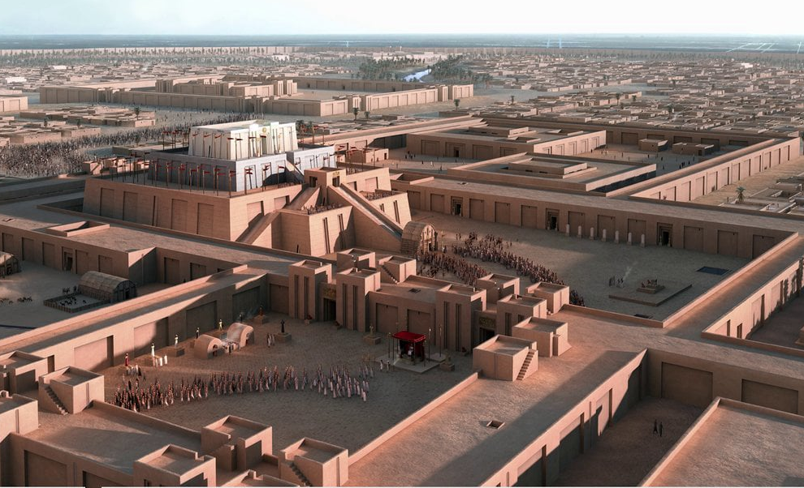
吾珥城复原图
希西家水渠的石碑
希西家水渠的石碑
Notes:
历史学家找到的这些证据说明，圣经中的历史是准确的、真实的，不是神话传说。

Slide 46
历史学家发现了希西家的水渠，这类证据说明什么？ （ ）
圣经是传说故事
圣经对希西家的记载是真实的
希西家擅于修水渠
希西家的水渠很牢固
B
Notes:
考一考大家，考古学家发现了圣经中的希西家王的水渠，这类证据说明 什么？
圣经是传说故事。
B. 圣经对希西家记载是真实的。
C. 希西家擅于修水渠。
D. 希西家的水渠很牢固。
（P 击） 答案：B

Slide 47
证实圣经是真理的第三个步骤：
预言与应验
1
2
3
第一：自然界证实了存在一位超自然的、非物质的、全能的创造者
第二：历史学与考古学证明圣经的记载是准确的
第三：圣经中记载的很多预言在过了很久以后都应验了这证明圣经是神的启示
Notes:
下节课，我们将学习第三步， 第三：圣经中记载的很多预言在过了很久以后都应验了，这证明圣经是神的启示。

Slide 48
怎么确认圣经的历史是真的而非神话？
无
无
神话传说
证据
神话传说
有
真实历史
Notes:
我们现在回顾一下这一课我们所学的。我们确认一件事情是真是假要看 证据。
（P 击）盘古开天辟地，可不可信？有没有证据？
（P 击）没有，所以它是神话传说。

Slide 49
怎么确认圣经的历史是真的而非神话？
证据
无
神话传说
有
有
真实历史
真实历史
Notes:
秦始皇的历史可不可信？有没有证据？
（P 击）有，所以这是真实的历史。

Slide 50
怎么确认圣经的历史是真的而非神话？
证据
无
神话传说
吾珥城复原图
希西家水渠的石碑
有
有
真实历史
真实历史
Notes:
圣经的历史可不可信？有没有证据？
（P 击）有，所以这是真实的历史。后面几节课我们还会详细学习其中的历史和考古证据。

Slide 51


学以致用
你将如何向你的同学说明圣经里故事真的发生过？
Notes:
你将如何向同学说明圣经里的故事真的发生过？

Slide 52
圣经中的故事为什么不是神话传说？
你能说说看吗？
Notes:
圣经里的历史故事为什么不是传说，你能说说看吗？ 没错，因为圣经中的历史有历史和考古证据的支持。

Slide 53

因为在现实世界能找到根据，
有历史文献和考古挖掘支持圣经中的历史故事。
2
第二：历史学与考古学证明圣经的记载是准确的
Notes:
历史学和考古学证明圣经记载的历史是真实的，这就是我们论证圣经是真理的第二个步骤。

Slide 54

祷告结束
Notes:
祷告结束。

